Slide 3
Состав СМС
Коллектив СМС состоит из представителей группы компаний «Карелия-Палп»:
АО «Кондопожский ЦБК»
ООО «Кареллестранс»
ООО «Карелия Палп»

Slide 4
Направления работы СМС
Социальные направления
1. Адаптация новых сотрудников
2. Общение с ветеранами ВОВ
3. Взаимодействие с детским домом
Культурно-массовый сектор
1. Проведение интеллектуально-развлекательных мероприятий
2. Конкурсы профессионального мастерства
Спортивный сектор
1. Проведение спортивно-развлекательных мероприятий
2. Традиционные игры Кюккя
3. Турниры по пейнтболу
Работа с молодёжью
1. Профориентационные мероприятия для школьников и студентов
2. Привлечение актива студентов к разработке и проведению мероприятий СМС
Поощрение актива СМС: Экскурсии, поездки, посещения мероприятий

Slide 8
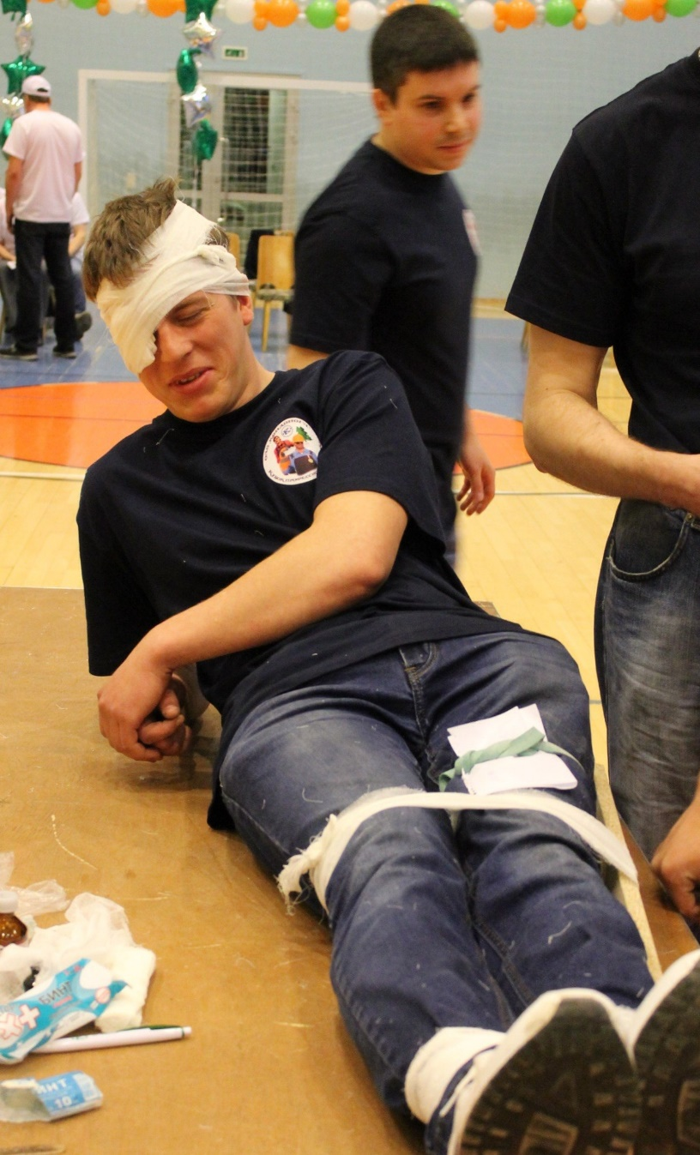
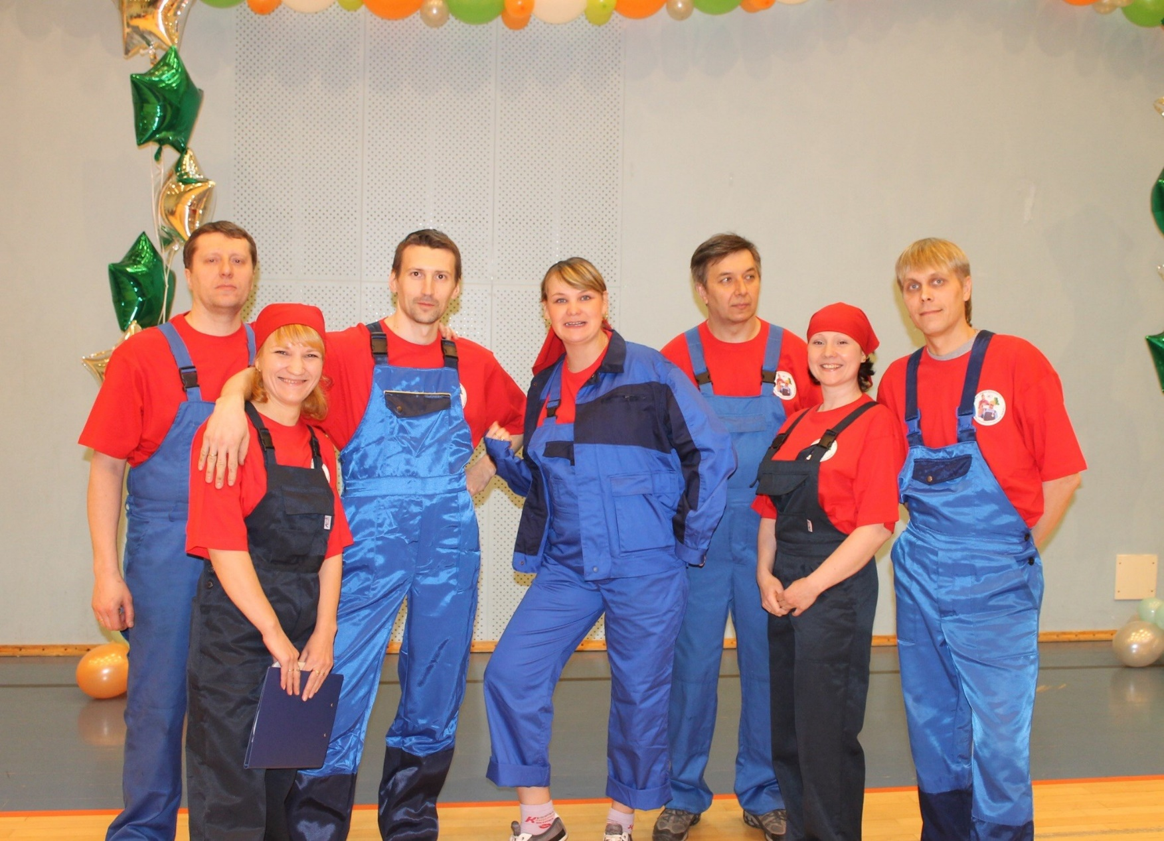
Один из этапов этого конкурса – площадка «Охраны труда».
Здесь команды соревнуются в оказании первой помощи, знании средств индивидуальной защиты и умении их применять

Slide 13
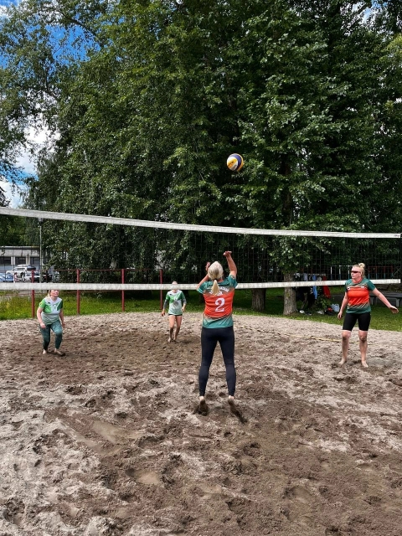
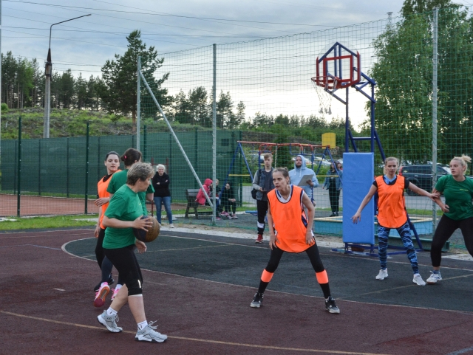
Спартакиада
На данный момент проходит VI Спартакиада группы компаний «Карелия Палп». Сотрудники соревнуются в 16 различных видах спорта.

Slide 14
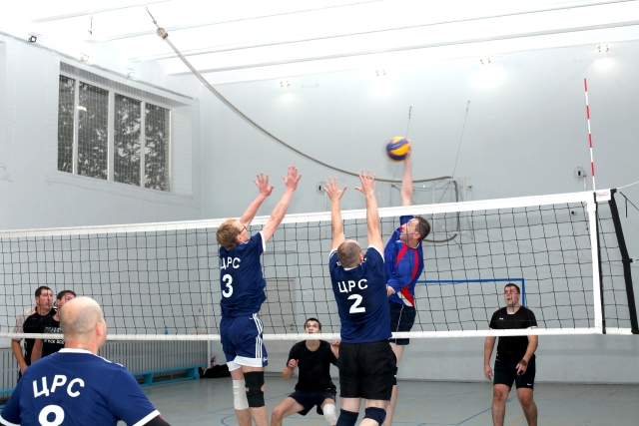
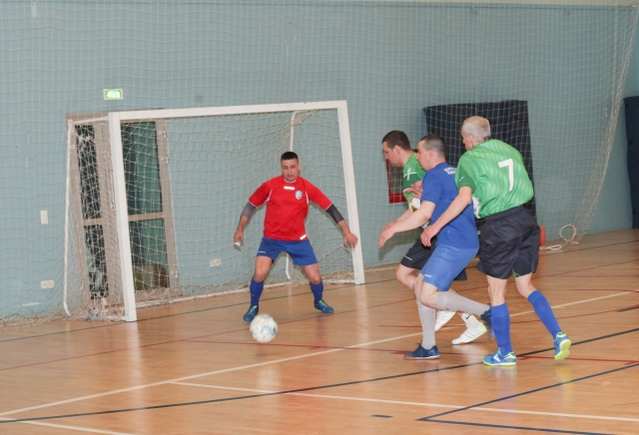
Тренировки
В вечернее время на базе Спорткомплекса Ледового дворца для сотрудников организованы тренировки по настольному теннису, баскетболу, волейболу, а также льготное посещение бассейна

Slide 15
Мы ждём людей с активной жизненной позицией и стремлением к развитию! Контакты для связи: Председатель СМС - Багрова Ирина Романовна (Вконтакте,Telegram, WhatsApp) +79535280725

